Slide 1
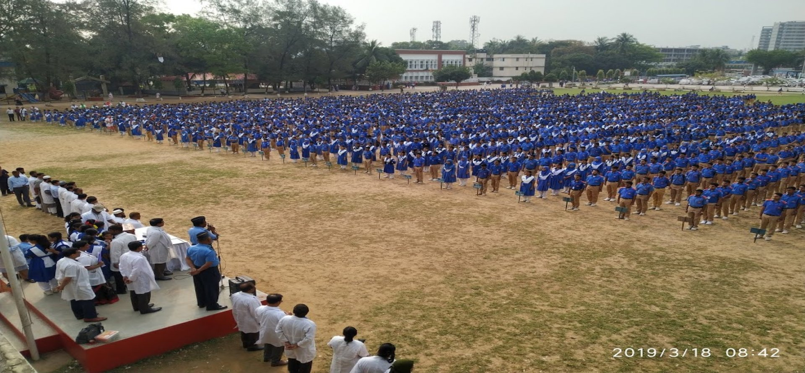

Slide 2
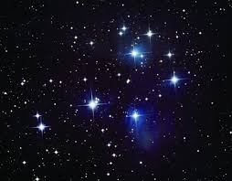
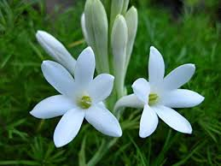
স্বাগতম

Slide 3
মোঃ মহিউদদী্ন মাহমুদ
প্রভাষক, উদ্ভিদবিদ্যা বিভাগ, বি এ এফ শাহীন কলেজ ,ঢাকা । Email : mahmudfhdu352@gmail.com Mobile No : 01728395657

Slide 4
কনরাড হিলটন এর উক্তি
“সফল মানুষেরা কাজ করে যায়। তারা ভুল করে, ভুল শোধরায় – কিন্তু কখনও হাল ছাড়ে না”

Slide 5
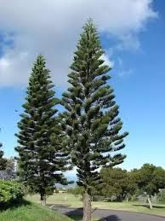
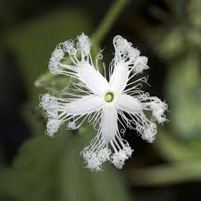
পাঠ পরিচিতি
অধ্যায় –৭ নগ্নবীজী ও আবৃতবীজী উদ্ভিদ

Slide 6
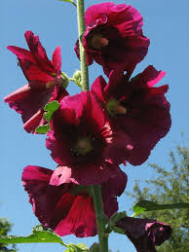
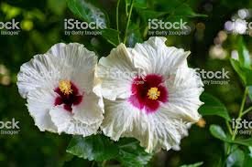
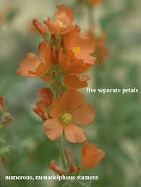
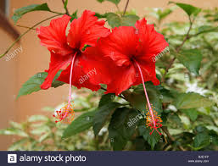
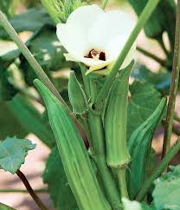
পাঠ শিরোনাম
Malvaceae গোত্র্র

Slide 7
শিখনফল
Malvaceae গোত্র্রের শনাক্তকারী বৈশিষ্ট্য
Malvaceae গোত্র্রের পুষ্প সংকেত
Malvaceae গোত্র্রের পুষ্প প্রতীক
Malvaceae গোত্র্রের প্রধান উদ্ভিদ সমূহ
Malvaceae গোত্র্রের অর্থনৈতিক গুরুত্ব

Slide 8
শনাক্তকারী বৈশিষ্ট্য

Slide 9
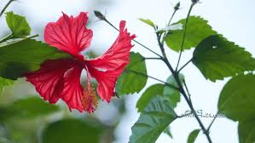
১.উদ্ভিদের কচি অংশ রোমশ ও মিউসিলেজপূর্ণ

Slide 10
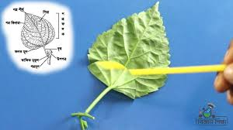
২.পাতায় মুক্তপার্শ্বীয় উপপত্র বিদ্যমান

Slide 11
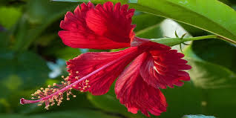
৩.পুষ্প একক এবং সাধারণত উপবৃতিযুক্ত

Slide 12
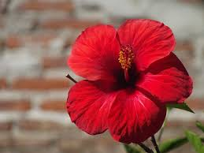
৪.দলমণ্ডল টুইস্টেড (পাকানো )

Slide 13
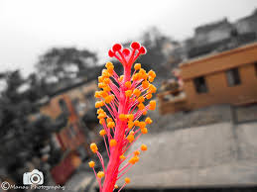
৫.পুংকেশর অসংখ্য , একগুচ্ছক , পুংকেশরীয় নালিকা গর্ভদণ্ড চারদিকে বেষ্টিত

Slide 14
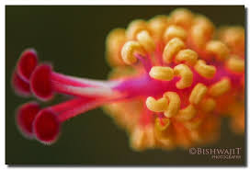
৬.পরাগধানী একপ্রকোষ্ঠী ও বৃক্কাকার

Slide 15
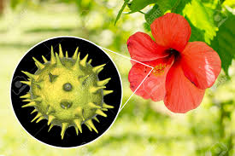
৭.পরাগরেণু বৃহৎ এবং কন্টকিত

Slide 16
৮.অমরাবিন্যাস অক্ষীয়

Slide 17
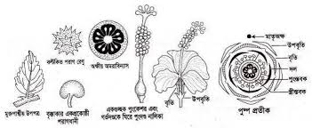
চিত্রে Malvaceae গোত্রের শনাক্তকরণ

Slide 18
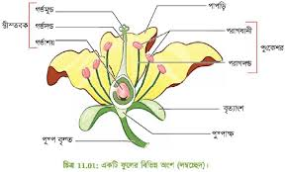
জবা ফুলের লম্বচ্ছেদ

Slide 19
পুষ্প সংকেত
উবৃ_{৫}বৃ_{(৫)}দ_{৫}পুং_{(α)}গ_{(৫)}

Slide 20
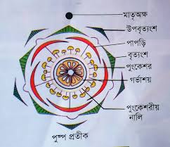
পুষ্প প্রতীক

Slide 21
প্রধান উদ্ভিদসমূহ

Slide 22
জবা (Hibiscus rosa sinensis)

Slide 23
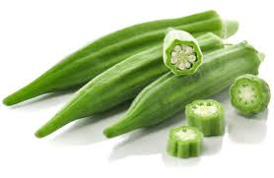
ঢেঁড়স (Abelmoschus esculentus)

Slide 24
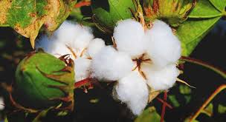
কার্পাস তুলা (Gossypium herbaceum)

Slide 25
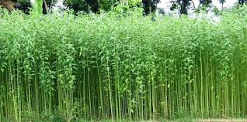
কেনাফ- মেস্তাপাট (Hibiscus cannabinus)

Slide 26
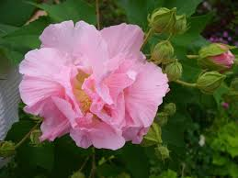
স্থলপদ্ম (Hibiscus mutabilis)

Slide 27
অর্থনৈতিক গুরুত্ব
বস্ত্র শিল্পের প্রধান উপাদান কার্পাস তুলা
তুলা হতে সুতা তৈরি হয়
তুলা বীজ হতে ভোজ্য তেল আহরণ করা হয়
পাট হতেও তন্তু পাওয়া যায়
পাটের আশঁ দিয়ে দড়ি,ব্যাগ, চট তৈরি হয়

Slide 28
অর্থনৈতিক গুরুত্ব
ঢ়েড়সের প্রধান ব্যবহার সবজি হিসেবে
কচি ঢ়েড়সে শারীরিক দুর্বলতা দূর হয়
জবা ফুলর রস মাথার চুলের জন্য উপকারী
জবা বিভিন্ন প্রকার ওষুধে কাজে লাগে
স্থলপদ্ম বাগানের অলংকৃত উদ্ভিদ

Slide 29
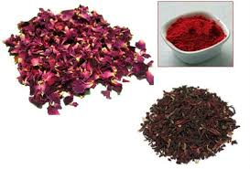
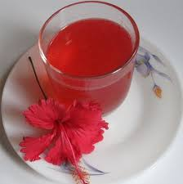
জবা ফুলের ব্যবহার

Slide 30
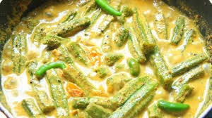
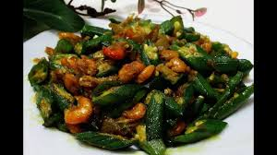
ঢেড়সের ব্যবহার

Slide 31
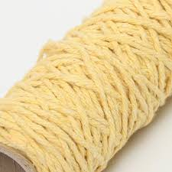
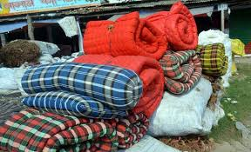
কার্পাস তুলার ব্যবহার

Slide 32
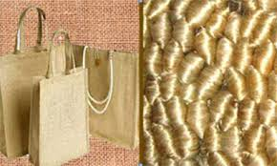
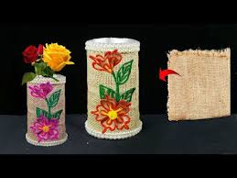
কেনাফ -মেস্তাপাটের ব্যবহার

Slide 33
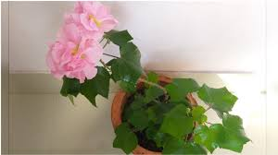
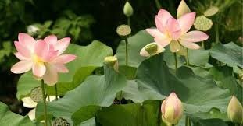
স্থলপদ্মের ব্যবহার

Slide 34
মূল্যায়ন
Malvaceae গোত্রের অমরাবিন্যাস কি রূপ ?
ঢেঁড়সের বৈজ্ঞানিক নাম কি ?
সোনালী আশঁ কোন গোত্রভুক্ত ?

Slide 35
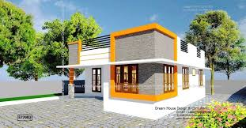
বাড়ির কাজ
Malvaceae গোত্রের পুষ্পপ্রতীক অংকন কর ৷

Slide 36
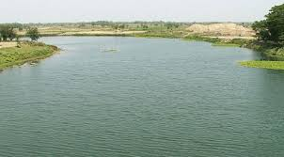
ধন্যবাদ

